Slide 1
IA e Jornalismo
Desafios e oportunidades
Andreia Saad

Slide 2
Jornalismo & direito à informação

Slide 3

Direito à informação: art. 5º da CF e art. 19 da Declaração Universal dos Direitos Humanos
Informação precisa ser “exata e honesta”

Slide 4
Democracia fortalecida
Cidadãos engajados politicamente
Sociedade informada
O papel do jornalismo como facilitador do acesso à informação pela sociedade
Relevância para o exercício da cidadania – preservação da democracia!

Slide 5
Jornalismo & inovação digital

Slide 6
MUNDO DIGITAL: conversão para o mundo on-line e ascensão dos dispositivos móveis
1º
Início dos anos 2000
Mudanças culturais e organizacionais; necessidade de investimento em tecnologia digital; Declínio nas receitas dos veículos impressos
Três ondas tecnológicas e seu impacto sobre o jornalismo
2º
ASCENSÃO DAS PLATAFORMAS: crescimento e consolidação das redes sociais
Início de 2010
Processo de desintermediação; fragmentação do público; deslocamento de receitas publicitárias para outros players
INTELIGÊNCIA ARTIFICIAL: popularização da IA Generativa
3º
2022
Novas ferramentas para coleta, produção e distribuição de notícias. Contudo: desafio à confiança do público e acirramento da concorrência

Slide 7
Jornalismo & IA

Slide 8
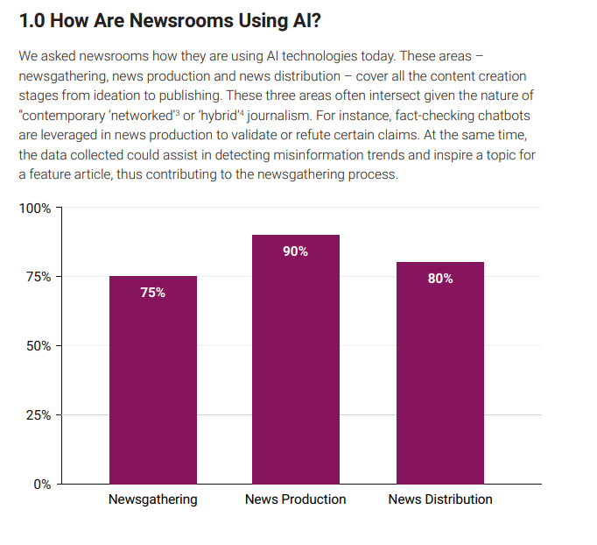
IA como ferramenta cada vez mais fundamental ao jornalismo
https://static1.squarespace.com/static/64d60527c01ae7106f2646e9/t/656e400a1c23e22da0681e46/1701724190867/Generating+Change+_+The+Journalism+AI+report+_+English.pdf

Slide 9
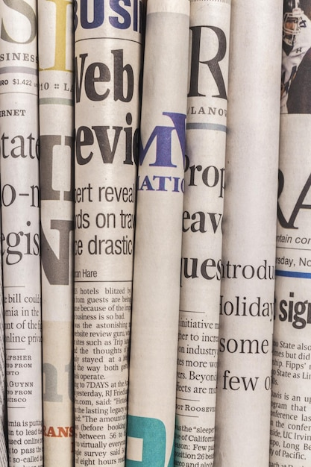

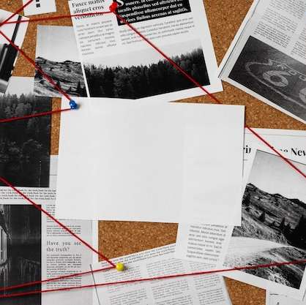
Coleta
Produção
Distribuição
Checagem de fatos, transcrição automatizada, tradução automatizada
Elaboração automatizada, assistência editorial
Personalização da entrega, otimização da distribuição em redes sociais e mecanismos de busca

Slide 10

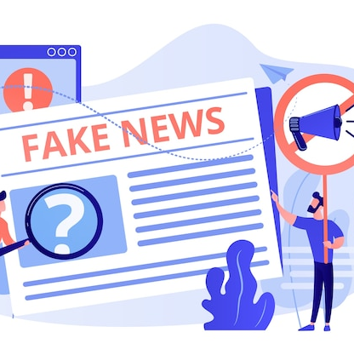

CONTUDO:
Violação de direitos autorais
Potencialização da disseminação de fake news
Risco de erros e vieses

Slide 11

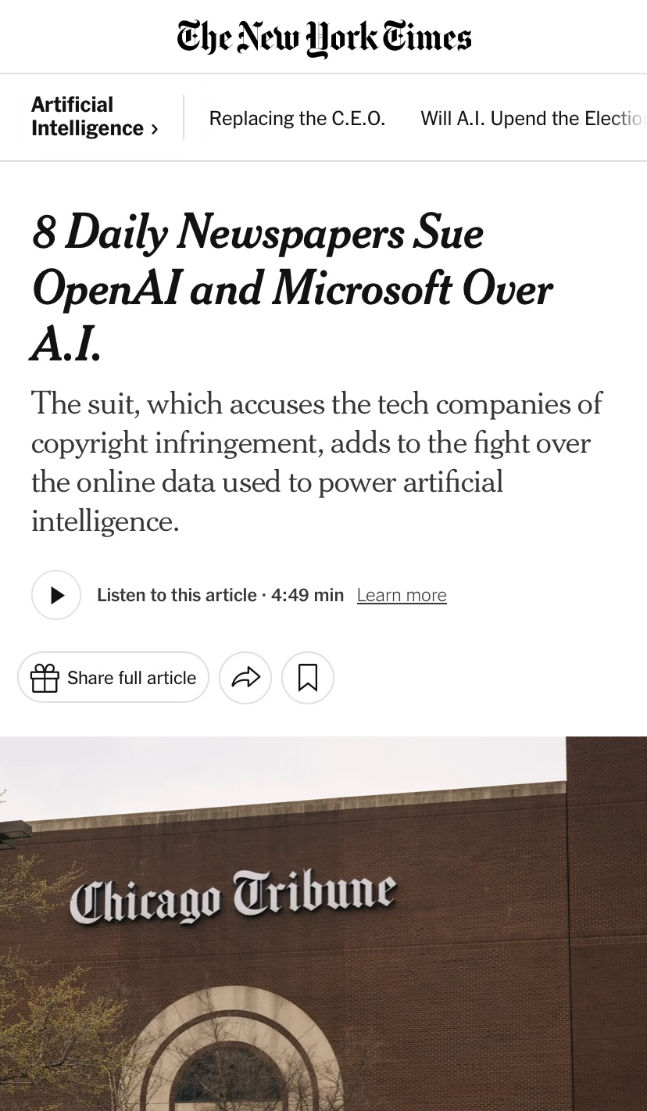
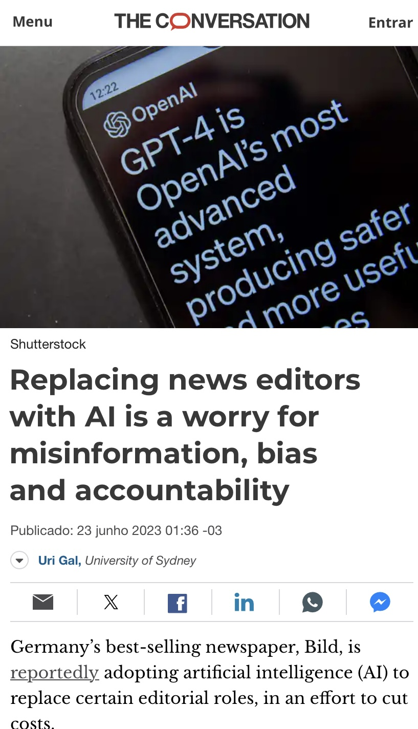
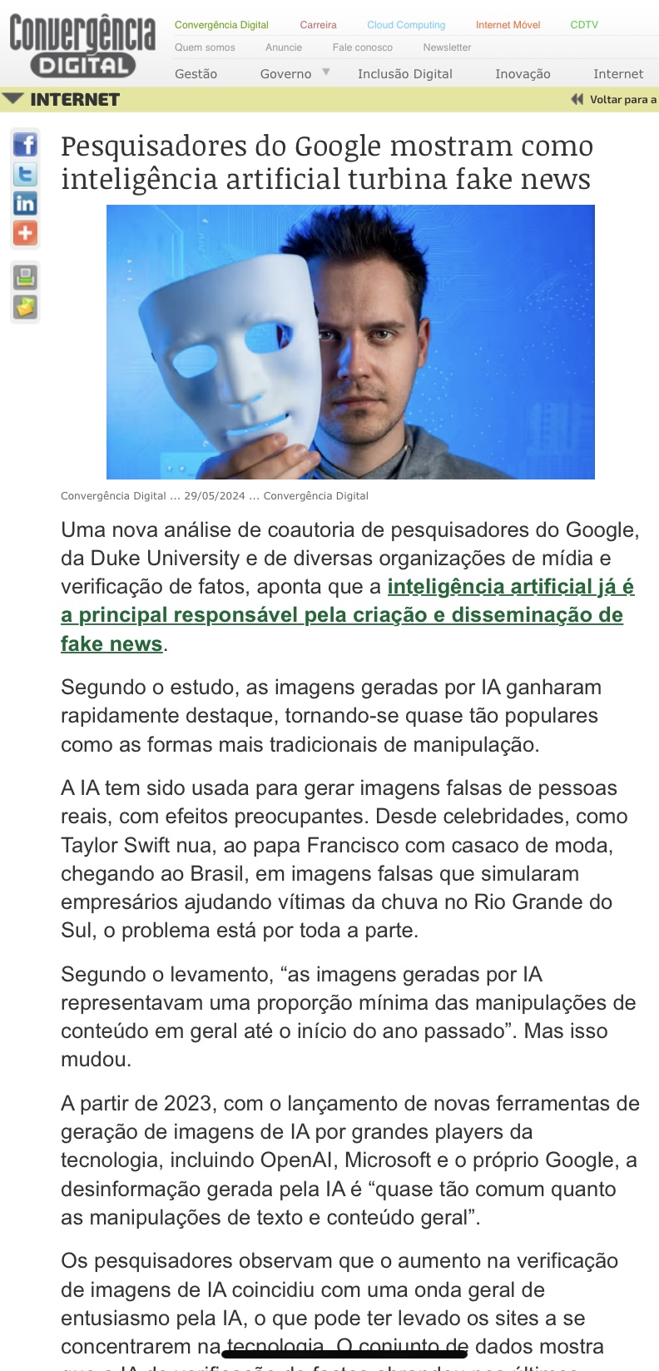

Slide 12
Desafio: como aproveitar os benefícios da IA e, ao mesmo tempo, combater a deterioração dos modelos de negócio e da confiança sobre o jornalismo potencializada por esta tecnologia?

Slide 13
Muitas soluções possíveis estão em jogo.
Proposta: abordagem multifacetada, com combinação de medidas por parte do Estado e das empresas jornalísticas
Regulação da IA
Governança de IA

Slide 14
Regulação da IA
Obrigações de transparência e explicabilidade do funcionamento dos algoritmos
Identificação obrigatória de conteúdos gerados por IA
Proteção aos direitos autorais dos veículos jornalísticos
Previsões essenciais para lidar com desafios do jornalismo
Notes:
Obrigações de transparência e explicabilidade do funcionamento dos algoritmos: visibilidade sobre como os conteúdos são distribuídos

Slide 15
Governança de IA
Elaboração de política interna de uso da IA
Transparência junto ao público
Supervisão humana
Treinamento de funcionários
Medidas internas podem ajudar veículos a aproveitar os benefícios da IA sem desconsiderar seus riscos

Slide 16
OBRIGADA!

